Slide 1


程序的循环结构2

Slide 2
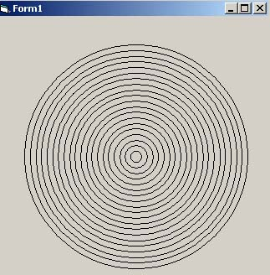
执行过程
Private Sub Command1_Click()
For r = 500 To 2000 Step 500
Circle (2500,2500),r
Next r
End Sub
半径变量r=初值500
True
半径r超过终值2000？
r=500
False
r=1000
画圆
r=1500
r=2000
半径增加一个步长500
r=2500
退出循环

Slide 3
For-Next循环语句的格式
Private Sub Command1_Click()
For r = 500 To 2000 Step 500
Circle (2500,2500),r
Next r
End Sub
循环变量
初值
终值
步长
循环体
循环变量
循环变量=循环变量+步长
关键字for、to、next和“=”不可以省略。当步长为1时Step 1可以省略。
其中步长可以是正数，也可以是负数；
For和Next之间的循环体可以是一个语句或多个语句，它们是每次循环时重复执行的程序段。

Slide 4
s=0
For k=10 To 30 Step 5
s=s+k
Next
Print s , k
第1次循环：s=0 k=10 k<30 s=s+k=10
第2次循环：s=10 k=15 k<30 s=s+k=25
第3次循环：s=25 k=20 k<30 s=s+k=45
第4次循环：s=45 k=25 k<30 s=s+k=70
第5次循环：s=70 k=30 k<30 s=s+k=100
第6次循环：s=100 k=35 k>30 退出循环

Slide 5
x=0
For k=1 To 2 step 0.3
x=x+k
Next
Print x, k
第1次循环：x=0 k=1 k<2 x=x+k=1
第2次循环：x=1 k=1.3 k<2 x=x+k=2.3
第3次循环： x=2.3 k=1.6 k<2 x=x+k=3.9
第4次循环： x=3.9 k=1.9 k<2 x=x+k=5.8
第5次循环： x=5.8 k=2.2 k>2 退出循环

Slide 6
Dim m,n,k, As Integer
m=6
n=1
For k=1 To m Step 2
n=n*k
Next
Print “n=”;n
第1次循环：n=1 k=1 k<m(m=6) n=n*k=1*1=1
第2次循环： n=1 k=3 n=n*k=3
第3次循环： n=3 k=5 n=n*k=15
第4次循环： n=15 k=7>6 退出循环

Slide 7
K=1
For m=1 To 5
Print k,
K=k+3
Next
第1次循环：k=1 m=1 m<5 print k k=k+3=1+3=4
第2次循环： k=4 m=2 m<5 print k k=k+3=4+3=7
第3次循环： k=7 m=3 m<5 print k k=k+3=10
第4次循环： k=10 m=4 m<5 print k k=k+3=13
第5次循环： k=13 m=5 m<5 print k k=k+3=16
第6次循环： k=10 m=6 m>5 退出循环

Slide 8
计算 S=1+2+3+…….+150的和
s=0
for k= to step
s=
next
print “S=1+2+3+…….+150”;s

Slide 9
计算5*6*7*8*9*10的积
t=
for k=5 to
t=
next
print t

